Slide 1
עיבוד, ניתוח והצגת נתונים סוכרת
סתיו אושרוב

Slide 2
הקדמה
בפרויקט יוצג חלק ממסד נתונים רחב יותר של "המכון הלאומי למחלת הסוכרת ולמחלות מע' העיכול וכליות" במרילנד, ארה"ב. במסד הנתונים ישנן דגימות רפואיות של נשות פימה (קבוצה אתנית של ילידים בארה"ב).
מטרת הפרויקט: חיזוי מחלת סוכרת בקרב נשים מעל גיל 20 בהינתן אבחונים רפואיים ובין היתר הפרמטרים גיל ומס' הריונות.
רקע: סוכרת הינה מחלה מטבולית המתאפיינת בריכוז גבוה של סוכר (גלוקוז) בדם ובשתן. הבעיה המרכזית בסוכרת היא חסר יחסי או מוחלט של ההורמון אינסולין אשר אחראי להעברה של הסוכר מהדם אל תאי הגוף השונים. אצל חולי סוכרת, קיים חסר באינסולין או פגם בפעילותו, כך שבעת עליית רמת הסוכר בדם אין תגובה הולמת של שחרור אינסולין.
חיזוי מחלת הסוכרת תעשה בעזרת שיטות לעיבוד נתונים, בפרט אלגוריתמי למידה מפוקחת עבור בעיות סיווג.
שאלות מחקר:
הנחות ראשוניות:
1. אילו פרמטרים משפיעים על החיזוי?
2. האם יש קשר בין פרמטרים שונים?
1. עפ"י הרקע, רמות אינסולין נמוכות ישפיעו על החיזוי.
2. עפ"י הרקע, ישנו קשר בין אינסולין לגלוקוז.

Slide 3
מסד הנתונים
מסד הנתונים מורכב מ-768 דגימות, 8 עמודות פרמטרים ועמודת מטרה בינארית המציינת 0 אם לא חולה סוכרת ו-1 עם חולה סוכרת.
כל הפרמטרים הינם פרמטרים נומריים (רובם בדידים), וביניהם ניתן למצוא נתונים רפואיים כגון:
במסד הנתונים אין דגימות אשר חוזרות על עצמן וישנם ערכים חסרים המתאפיינים בכך שערכם 0.
* לחץ דם- לחץ שמפעיל הדם על דפנות כלי הדם
* גלוקוז (סוכר) בדם
* רמת אינסולין
* עובי (שכבות) עור
פרמטר שמודד את מסת הגוף, ונותן ביטוי להשמנה או להרזיה - BMI*
* פונקציית יוחסין- פונק' המציינת את הסבירות לאבחון כלשהו בהתאם להיסטוריה משפחתית
* מס' הריונות
* גיל

Slide 4
מתודולוגיה
טעינת מסד הנתונים, זיהוי דגימות וערכים יוצאי דופן (כפילויות, ערכים חריגים, ערכים חסרים) ואת הפרמטרים (עמודות) בהם יש ערכים חסרים.
ניקוי ערכים חריגים, כלומר ערכים גבוהים/נמוכים מהנורמה של מסד הנתונים בעזרת גישת טווח בין-רבעוני (IQR): הטווח הבין-רבעוני הוא מדד לפיזורם של ערכים במדגם, הטווח הבין-רבעוני הוא טווח כלל התוצאות שאינן מוכלות ברבעון העליון ואינן מוכלות ברבעון התחתון. בפרמטרים בהם יש ערכים חסרים נשתמש בגישת הטווח הבין-רבעוני לניקוי ערכים חריגים ע"י הפיכתם לערך חסר ((NaN.
השלמת ערכים חסרים, את ההשלמה נבצע לפי 2 שיטות ובכך יווצרו 2 מסדי נתונים לבצע עליהם חיזוי:
בניית מודל חיזוי עבור כל אחד ממסדי הנתונים שנוצר (א. ו-ב.) בעזרת שימוש באלגוריתמי למידה מפוקחת עבור בעיות סיווג:
הסקת מסקנות וקביעת שיטת השלמת הערכים המביאה ערכים מתאימים יותר וקביעת המודל המדויק ביותר.
א. קורלציה וטווחים – הסרת שורות לא אינפורמטיביות בהם יש מס' גדול של ערכים חסרים, דבר המביא מסד נתונים שלם יותר, והשלמת הפרמטרים עם ערכים חסרים בעזרת טווחים של פרמטר אחר (ללא ערכים חסרים) אשר יש ביניהם קורלציה גבוהה.
ב. התפלגות – ללא הסרת השורות הלא אינפורמטיביות, בדיקת ההתפלגות של הפרמטרים עם הערכים החסרים והשלמת הערכים לפי ההתפלגות.
(*) כל פע' השלמה תעשה על חולים סוכרתיים ולא סוכרתיים בנפרד.
ובדיקת אחוזי הדיוק של כל אלגוריתם.KNN, Logistic Regression, Random Forest

Slide 5




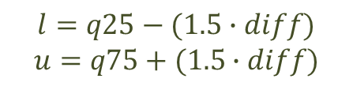



עיבודים משמעותיים
גישת טווח בין-רבעוני IQR
בהינתן פרמטר ובו יש ערכים חריגים, כלומר הגבוהים או נמוכים מן הנורמה שלו (שקף 8 בויזואלזציות), ערכים אלו משפיעים על ממוצע/התפלגות המשתנה, הטווח הבין-רבעוני הוא טווח שבו נמצאים חצי מהערכים.
על כן גישת IQR מזהה מיהם הערכים הללו ומשנה אותם לערך חסר או 0 בכדי שיהיה ניתן לנסות להשלימם אחר כך עפ"י שיטות נוספות כך שיתאימו לנורמה של הפרמטר.
אלגוריתם:
!! חשוב לציין שגישת IQRמבוצעת רק על פרמטרים בהם כבר יש ערכים חסרים (NaN או 0), משום שיש יחסית מס' לא רב של פרמטרים ללא ערכים חסרים רצוי לא להחסיר מהם נתונים.
1. חישוב אחוזון 25% ואחוזון 75%, נסמן בהתאם
2. חישוב ההפרש ביניהם, נסמן ב-
3. חישוב גבול תחתון ( ) וגבול עליון ( ) בצורה הבאה:
4. בפרמטר בו יש ערך חריג כך שהערך או הערך אז הוא מוחלף בערך
$$q75, q25$$
$$diff$$
$$l=q25−(1.5∙diff)$$
$$u=q75+(1.5∙diff)$$
$$u$$
$$l$$
$$NaN$$
$$u<$$
$$l>$$

Slide 6
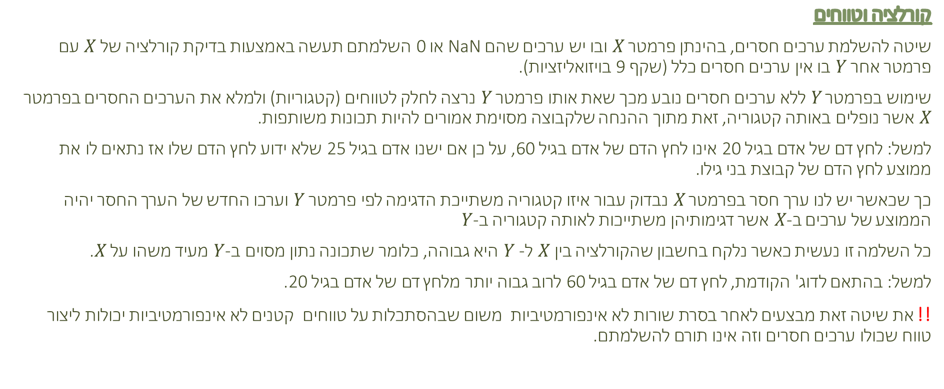
עיבודים משמעותיים
קורלציה וטווחים
שיטה להשלמת ערכים חסרים, בהינתן פרמטר $X$ ובו יש ערכים שהם NaN או 0 השלמתם תעשה באמצעות בדיקת קורלציה של $X$ עם פרמטר אחר $Y$ בו אין ערכים חסרים כלל (שקף 9 בויזואליזציות).
שימוש בפרמטר $Y$ ללא ערכים חסרים נובע מכך שאת אותו פרמטר $Y$ נרצה לחלק לטווחים (קטגוריות) ולמלא את הערכים החסרים בפרמטר $X$ אשר נופלים באותה קטגוריה, זאת מתוך ההנחה שלקבוצה מסוימת אמורים להיות תכונות משותפות.
למשל: לחץ דם של אדם בגיל 20 אינו לחץ הדם של אדם בגיל 60, על כן אם ישנו אדם בגיל 25 שלא ידוע לחץ הדם שלו אז נתאים לו את ממוצע לחץ הדם של קבוצת בני גילו.
כך שכאשר יש לנו ערך חסר בפרמטר $X$ נבדוק עבור איזו קטגוריה משתייכת הדגימה לפי פרמטר $Y$ וערכו החדש של הערך החסר יהיה הממוצע של ערכים ב- $X$אשר דגימותיהן משתייכות לאותה קטגוריה ב- $Y$
כל השלמה זו נעשית כאשר נלקח בחשבון שהקורלציה בין $X$ ל- $Y$ היא גבוהה, כלומר שתכונה נתון מסוים ב- $Y$מעיד משהו על $X$.
למשל: בהתאם לדוג' הקודמת, לחץ דם של אדם בגיל 60 לרוב גבוה יותר מלחץ דם של אדם בגיל 20.
!! את שיטה זאת מבצעים לאחר בסרת שורות לא אינפורמטיביות משום שבהסתכלות על טווחים קטנים לא אינפורמטיביות יכולות ליצור טווח שכולו ערכים חסרים וזה אינו תורם להשלמתם.

Slide 7
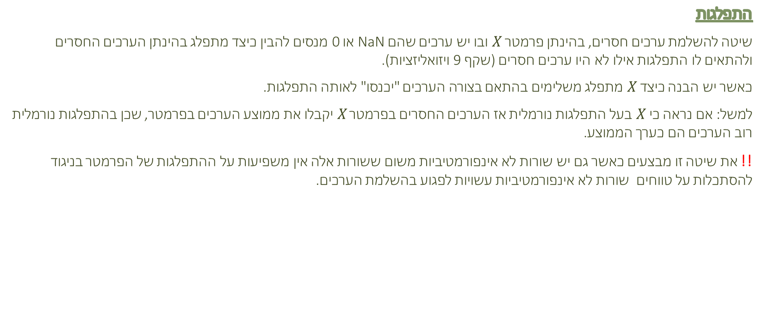
עיבודים משמעותיים
התפלגות
שיטה להשלמת ערכים חסרים, בהינתן פרמטר $X$ ובו יש ערכים שהם NaN או 0 מנסים להבין כיצד מתפלג בהינתן הערכים החסרים ולהתאים לו התפלגות אילו לא היו ערכים חסרים (שקף 9 ויזואליזציות).
כאשר יש הבנה כיצד $X$ מתפלג משלימים בהתאם בצורה הערכים "יכנסו" לאותה התפלגות.
למשל: אם נראה כי $X$ בעל התפלגות נורמלית אז הערכים החסרים בפרמטר $X$ יקבלו את ממוצע הערכים בפרמטר, שכן בהתפלגות נורמלית רוב הערכים הם כערך הממוצע.
!! את שיטה זו מבצעים כאשר גם יש שורות לא אינפורמטיביות משום ששורות אלה אין משפיעות על ההתפלגות של הפרמטר בניגוד להסתכלות על טווחים שורות לא אינפורמטיביות עשויות לפגוע בהשלמת הערכים.

Slide 8
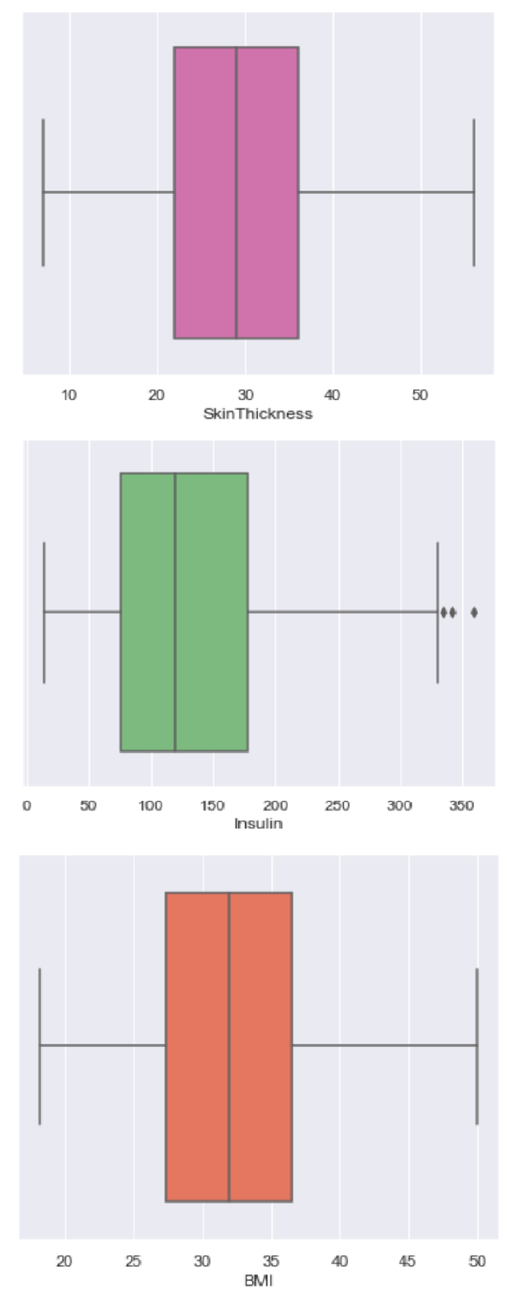
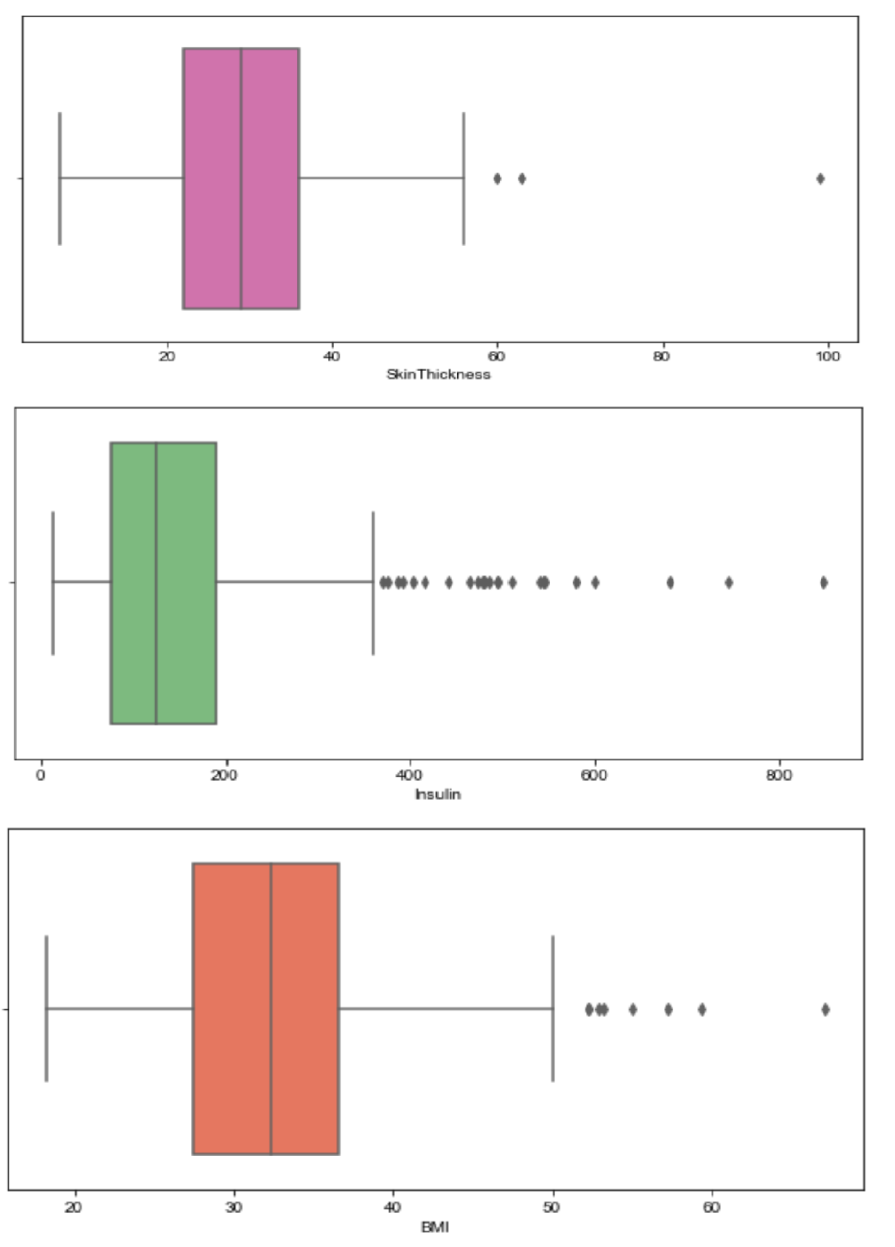
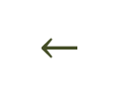




ויזואליזציות
$$IQR$$
לאחר שימוש בגישת ניתן לראות כי כמות הערכים החריגים פחתה
ניתן לראות את הפרמטרים: עובי עור, אינסולין ו לפני הפעלת גישת
כל הנקודות השחורות מציינות את הערכים החריגים
$$BMI$$
$$IQR$$
$$←$$
$$←$$

Slide 9
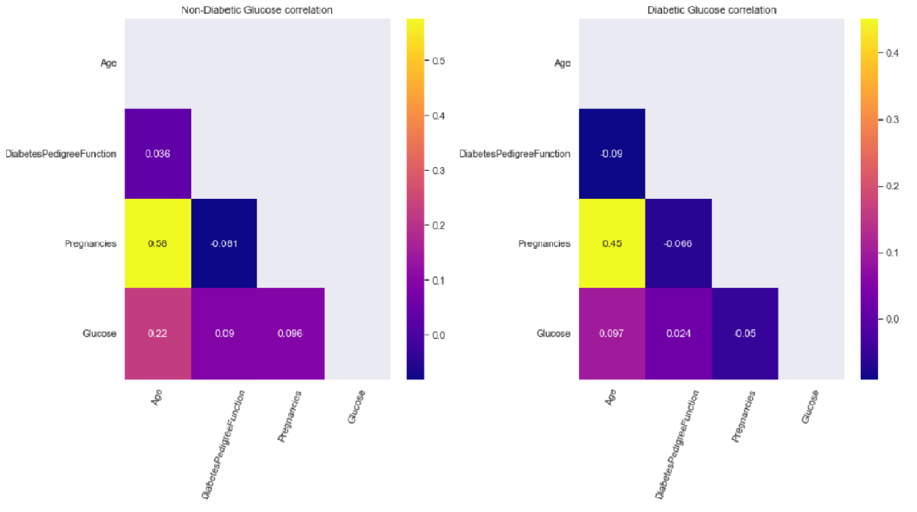
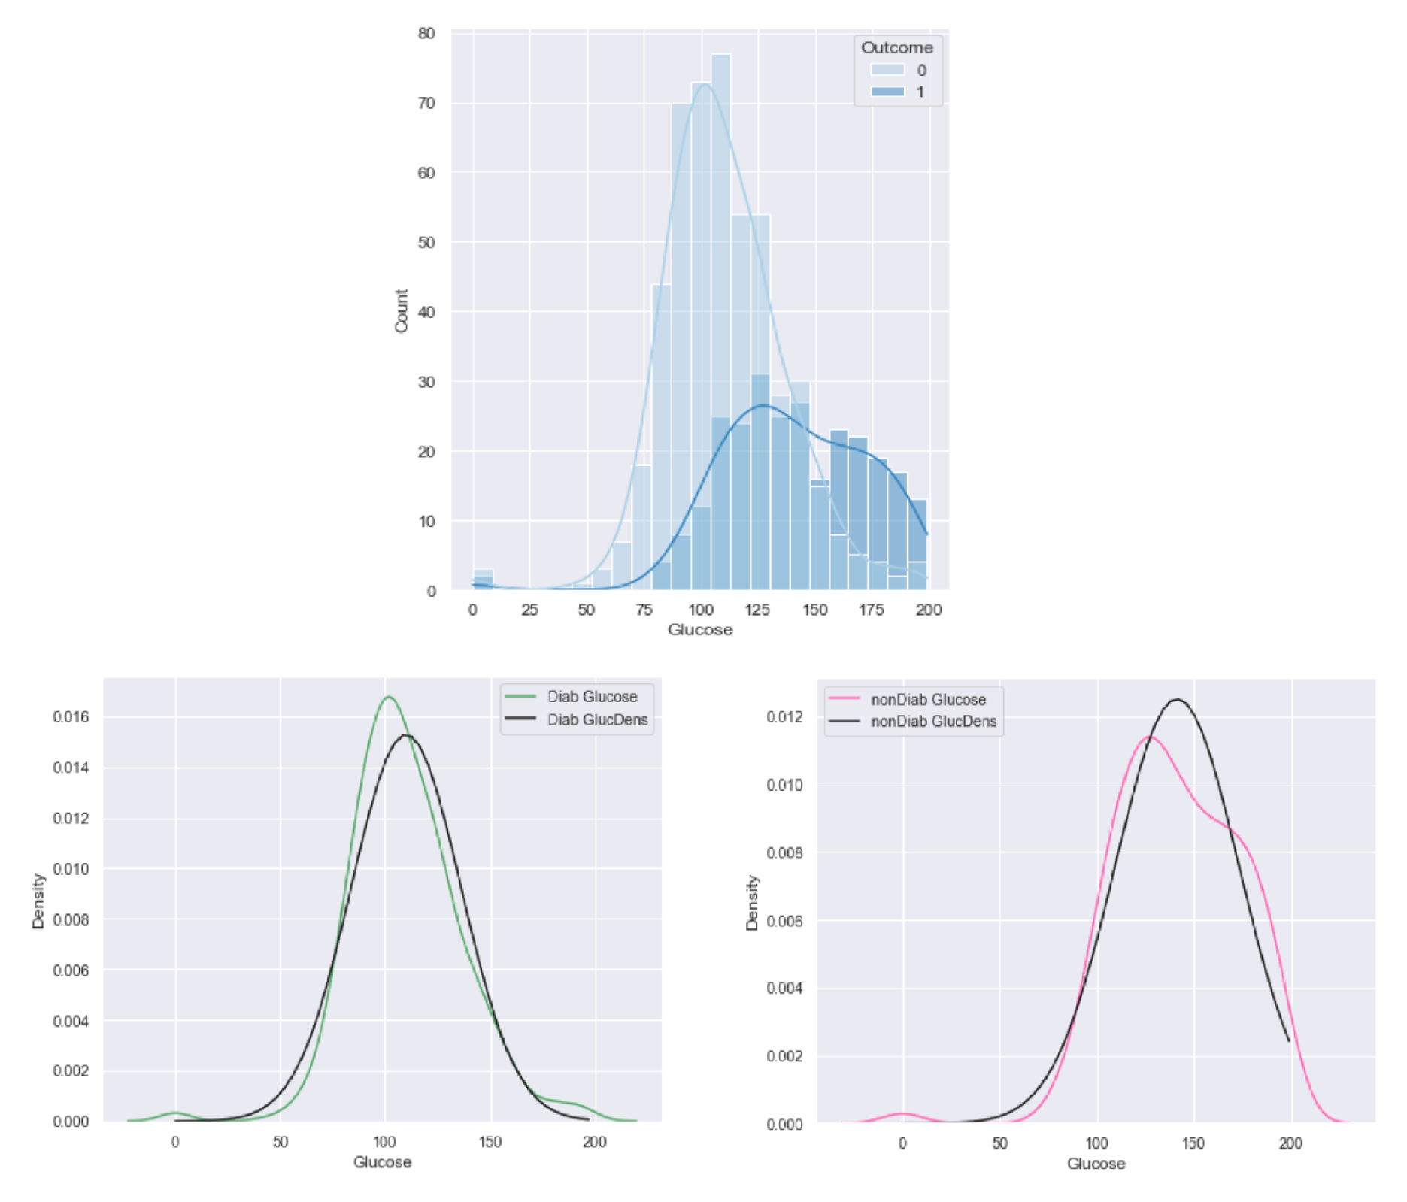
ויזואליזציות
השלמת ערכים חסרים עבור הפרמטר גלוקוז בשיטת קורלציה וטווחים: נעשה שימוש
ב וניתן לראות כי ישנה קורלציה גבוהה בין הפרמטר גלוקוז לפרמטר הגיל עבור החלוקה לסוכרתיים וללא סוכרתיים, לכן לכל שכבת גיל נעשה ממוצע ערך הגלוקוז שלה וערך הוכנס במקום הערכים החסרים בפרמטר גלוקוז באשר הדיגמה אכן באותה שכבת גיל
השלמת ערכים חסרים עבור הפרמטר גלוקוז בשיטת התפלגות: ב-(1) זוהי התפלגות של גלוקוז ו-(2),(3) הם הלבשת התפלגות נורמלית על הפרמטר בחלוקה לסוכרתיים ולא סוכרתיים
heatmap
(1)
(2)
(3)

Slide 10
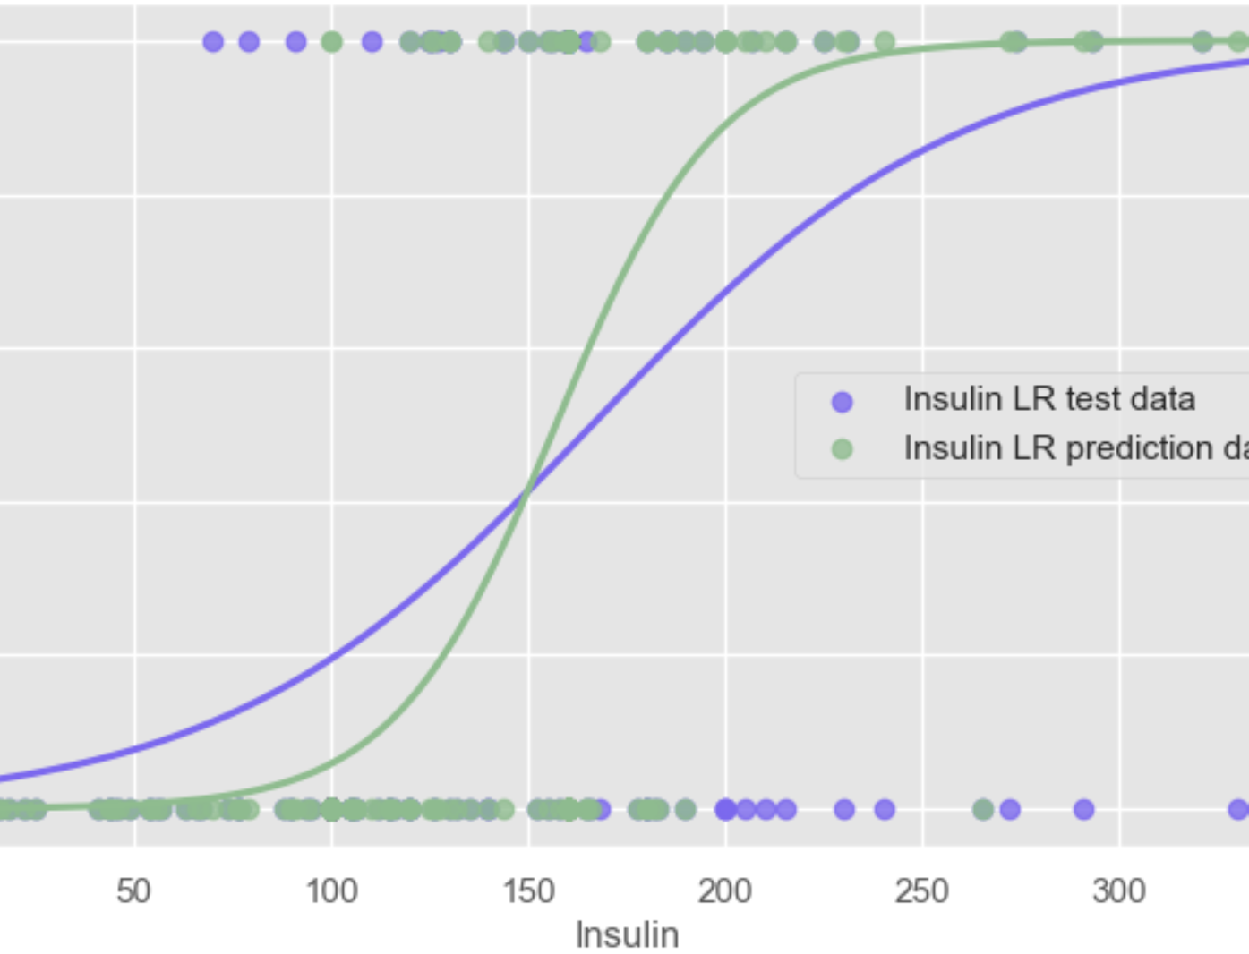
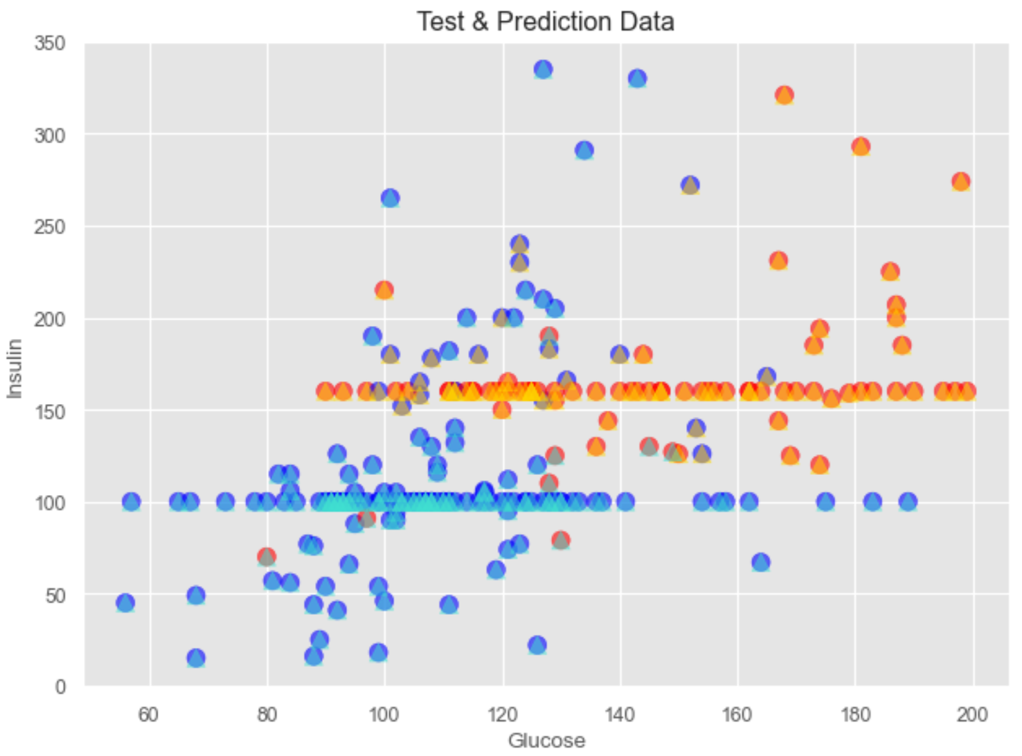
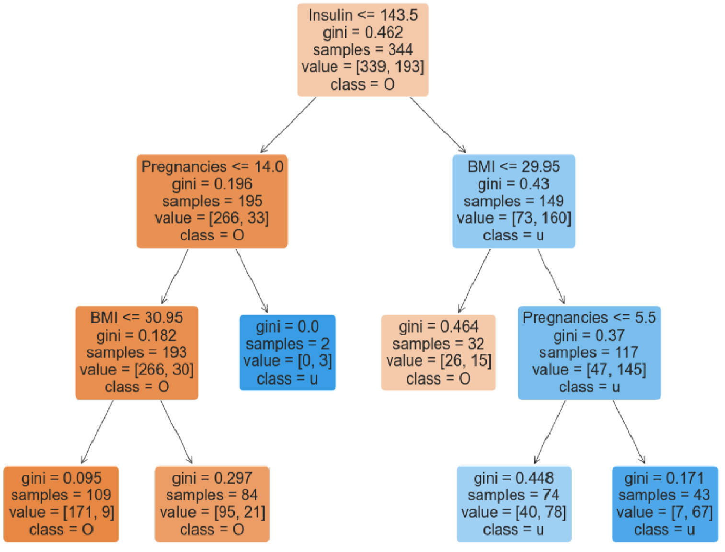
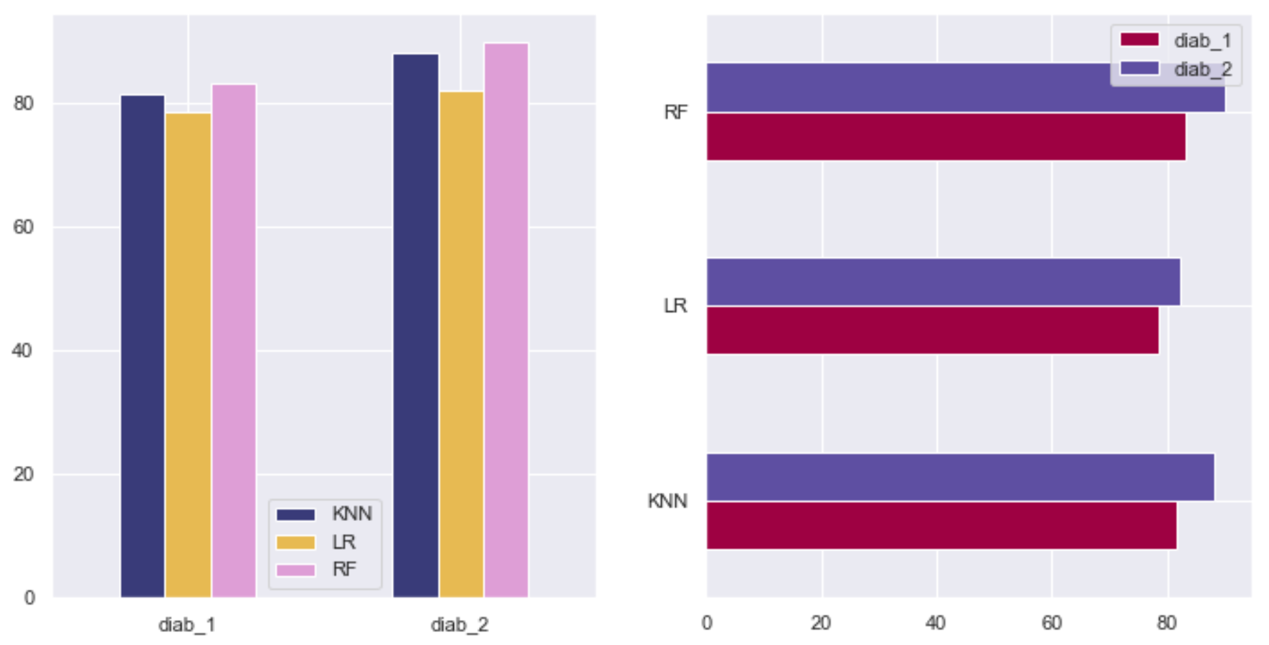
ויזואליזציות
(2)
(1)
הויזואליזציות הנתונות הן לאחר ביצוע מודלים על מסד נתונים לאחר התפלגות:
(1) לאחר ביצוע ניתן לראות פיזור של ערכי החיזוי (במשולש) לעומת ערכי האמת (בעיגול).
(2) לאחר ביצוע ניתן לראות את הבדלי השיפוע.
(3) לאחר ביצוע יש תת-עץ בהינתן של האלגוריתם המסביר כיצד נקבע סיווג.
(4) עמודות המתארות את אחוזי הדיוק של כל אלגוריתם על כל מסד נתונים
KNN
(4)
(3)
LR
RF

Slide 11
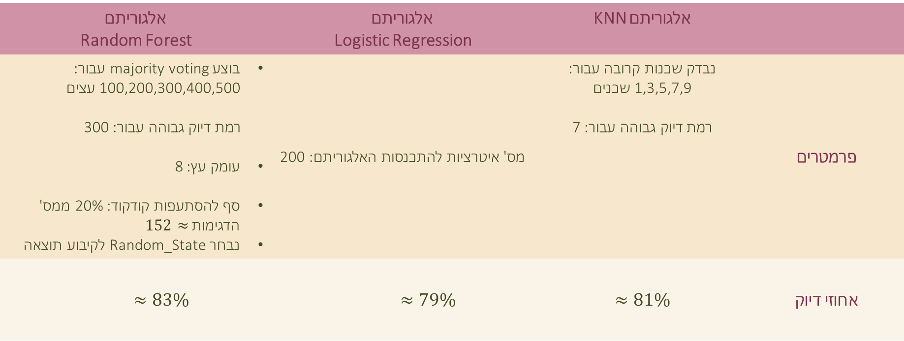
תוצאות של מודלים של למידה חישובית
עבור מסד נתונים א. (שבו בוצעה השלמה עפ"י קורלציה וטווחים):
 | אלגוריתם KNN | אלגוריתם Logistic Regression | אלגוריתם Random Forest
פרמטרים | נבדק שכנות קרובה עבור: 1,3,5,7,9 שכנים רמת דיוק גבוהה עבור: 7 | מס' איטרציות להתכנסות האלגוריתם: 200 | בוצע majority voting עבור: 100,200,300,400,500 עצים רמת דיוק גבוהה עבור: 300 עומק עץ: 8 סף להסתעפות קודקוד: 20% ממס' הדגימות $152≈$ נבחר Random_State לקיבוע תוצאה
אחוזי דיוק | $$≈81\%$$ | $$≈79\%$$ | $$≈83\%$$

Slide 12
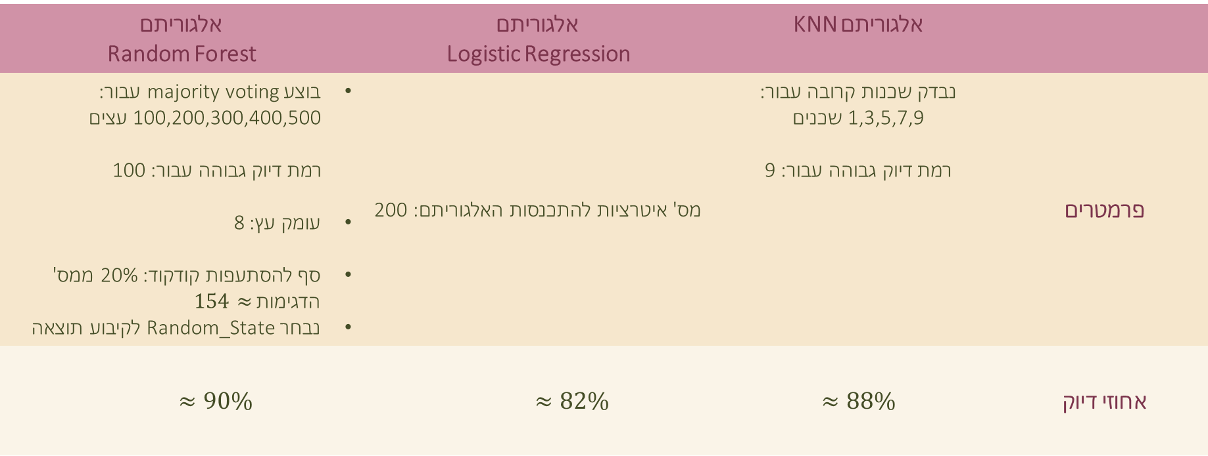
תוצאות של מודלים של למידה חישובית
עבור מסד נתונים ב. (שבו בוצעה השלמה עפ"י התפלגות):
 | אלגוריתם KNN | אלגוריתם Logistic Regression | אלגוריתם Random Forest
פרמטרים | נבדק שכנות קרובה עבור: 1,3,5,7,9 שכנים רמת דיוק גבוהה עבור: 9 | מס' איטרציות להתכנסות האלגוריתם: 200 | בוצע majority voting עבור: 100,200,300,400,500 עצים רמת דיוק גבוהה עבור: 100 עומק עץ: 8 סף להסתעפות קודקוד: 20% ממס' הדגימות $154≈$ נבחר Random_State לקיבוע תוצאה
אחוזי דיוק | $$≈88\%$$ | $$≈82\%$$ | $$≈90\%$$

Slide 13
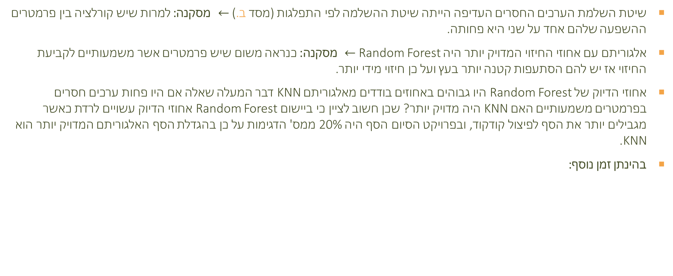
מסקנות והערות
שיטת השלמת הערכים החסרים העדיפה הייתה שיטת ההשלמה לפי התפלגות (מסד ב.) $←$ מסקנה: למרות שיש קורלציה בין פרמטרים ההשפעה שלהם אחד על שני היא פחותה.
אלגוריתם עם אחוזי החיזוי המדויק יותר היה Random Forest $←$ מסקנה: כנראה משום שיש פרמטרים אשר משמעותיים לקביעת החיזוי אז יש להם הסתעפות קטנה יותר בעץ ועל כן חיזוי מידי יותר.
אחוזי הדיוק של Random Forest היו גבוהים באחוזים בודדים מאלגוריתם KNN דבר המעלה שאלה אם היו פחות ערכים חסרים בפרמטרים משמעותיים האם KNN היה מדויק יותר? שכן חשוב לציין כי ביישום Random Forest אחוזי הדיוק עשויים לרדת כאשר מגבילים יותר את הסף לפיצול קודקוד, ובפרויקט הסיום הסף היה 20% ממס' הדגימות על כן בהגדלת הסף האלגוריתם המדויק יותר הוא KNN.
בהינתן זמן נוסף:
1. ביצוע שיטת טיפול נוספת בערכים חריגים, שיטת החציון שמשתמשת באחוזון-10 ואחוזון-90.
2. לבצע טיפול בערכים חריגים גם בפרמטרים ללא ערכים חסרים.
3. בשיטת קורלציה וטווחים, לבצע השלמה ע"י בדיקה של קורלציה עם עוד פרמטרים.
4. בשיטת קורלציה וטווחים, חלוקה לטווחים קטנים יותר.
5. הגדלת ערך סף של פיצול קודקוד באלגוריתם ובדיקת אחוזי דיוק.
Random Forest

